Slide 1


论文阅读汇报
Gill G, Bigazzi A, Winters M. Investigating relationships among perceptions of yielding, safety, and comfort for pedestrians in unsignalized crosswalks[J]. Transportation research part F: traffic psychology and behaviour, 2022, 85: 179-194.
Notes:
亮亮图文旗舰店 亮亮图文旗舰店
https://liangliangtuwen.tmall.com

Slide 2
目 录
CATALOG
课题现状及发展情况
实验数据及结果
01
03
05
02
04
课题背景及内容
研究思路及过程
解决方案及总结

Slide 3
第一部分
课题背景及内容
PART 01

Slide 4

课题背景及内容
CLICK TO INPUT YOUR TITLE
研究背景及内容
与其他道路使用者道路使用者的互动影响行人的感知安全和舒适度。然而，人们对让行、安全和舒适三者之间的关系知之甚少。为了加强对这些关键概念的理解，本研究的目的是确定行人在无信号人行横道上的安全感知与舒适感知的差异，以及两者与让行感知的关系。利用366名参与者(即“感知者”)对行人与机动车和自行车交互的样本视频的让行、安全性和舒适性进行评级，并开发了一个结构方程模型。结果表明，个体的让步感知在交互属性(如车速、接近程度)和感知者属性(如出行习惯)对其行人安全与舒适感知的影响中起着至关重要的中介作用。

Slide 5
第二部分
研究现状
PART 02

Slide 6
课题现状及发展情况
CLICK TO INPUT YOUR TITLE
研究现状
1.舒适、安全和行走行为
在交通安全文献中，主观或感知安全是指个人对发生碰撞或受伤的关注程度。像Alfonzo一样，许多关于主动交通的研究将感知(交通)安全和舒适的概念混为一谈，并交替使用这两个术语;例如，将舒适度评估为安全问题或对交通的恐惧，通过规定的舒适度来表示感知安全，或者将它们视为不可区分的。行人交通安全也被研究与个人安全(感知到的犯罪或暴力威胁——有时被称为“安全”)的关系。从其他文献来看，行人身体舒适度的研究主要集中在天气条件下，特别是风和温度，与交通无关。
由于本研究的重点是交叉行人的道路使用者互动，因此在本文中，我们使用“安全”仅指交通安全，而“舒适”指的是行人与其他道路使用者互动的轻松程度(而不是天气带来的身体舒适)。

Slide 7
课题现状及发展情况
CLICK TO INPUT YOUR TITLE
研究现状
2.感知行人安全和舒适度的研究
由于安全性和舒适性感知是主观现象，因此通常通过对道路使用者互动的第一或第三人评价来评估。在第一人称评估中，行人被拦截，以获得他们在真实世界的感知安全和舒适。在第三人称评估中，感知是从参与者观看他们没有参与的环境或事件中获得的，通常是照片或视频记录。

Slide 8
课题现状及发展情况
CLICK TO INPUT YOUR TITLE
研究现状
3.在人行横道上让行
让行通常被认为是行人安全和舒适的关键组成部分，特别是在无信号人行横道上。然而，让行的定义在概念和操作上都不一致。一些研究使用让步严格意味着道路使用者遵守交通法规。车辆减速或停车也被用来定义让步。一些研究未能定义让步或准确解释如何测量让步。大量的安全研究都集中在提高车辆让步率的方法上(使用不同的让步定义)。对过街行人的让步与设计元素有关，如凸起的人行横道和减速带以及警告标志、人行道标志和信标。环境因素包括车辆接近速度和行人数量;行为因素包括行人手势、凝视和分心;个人因素包括年龄、种族和自信。

Slide 9
课题现状及发展情况
CLICK TO INPUT YOUR TITLE
研究现状
4.总结
总而言之，让步、舒适和安全感知是交通系统中重要的相互关联的方面，但它们在文献中定义模糊且不一致，我们对它们之间的关系理解不足。我们不知道在不同的情况下，人们对交通安全和舒适的看法是相似的还是不同的。研究人员已经报道了行人安全和舒适与一系列环境、行为和个人因素的关联，但我们对这些可观察到的因素影响(可能是不同的)行人安全和舒适感知的机制知之甚少。特别是，一个行为因素——车辆让步——通常被认为是行人安全和舒适的关键组成部分，但没有明确的证据表明如何或为什么。我们甚至不知道从不同个体的角度来看什么是让步。

Slide 10
课题现状及发展情况
CLICK TO INPUT YOUR TITLE
研究目的
本研究旨在加强对让步、安全性和舒适性感知之间关系的理解。我们有三个主要问题:
(a) 在无信号人行横道上，什么交互特征影响行人对安全和舒适的感知
(b) 舒适的感知与安全的感知有何不同
(c) 对让步的感知如何调解这些关系

Slide 11
第三部分
研究思路及过程
PART 03

Slide 12
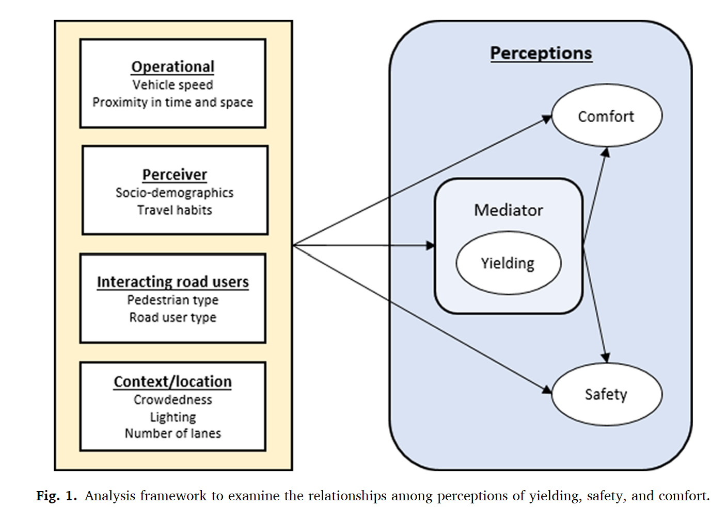
研究思路及过程
CLICK TO INPUT YOUR TITLE
一.方法论
如图所示，可观察到的或客观的因素可能会影响对让步、安全性和舒适性的感知，这些因素被分为四大类:操作、感知者、交互道路使用者和环境/位置。图中的箭头表示因素对屈服、安全和舒适感知的直接影响，以及感知让步对安全和舒适感知的影响。

Slide 13
研究思路及过程
CLICK TO INPUT YOUR TITLE
一.方法论
我们假设，感知让步介导了某些客观因素对感知舒适和安全的影响;也就是说，感知让步是这些变量对安全和舒适感知影响的机制。通过考察客观因素的直接和间接（让步介导）影响，我们可以区分让步在决定行人感知安全和舒适度方面的作用。
我们利用一项在线调查的数据来实施这一分析框架，在该调查中，参与者对行人与机动车和自行车互动的视频记录进行了让步、安全性和舒适性评分。选择第三人称网络调查方法。
建立了一个广义结构方程模型，以参与者对安全性和舒适性的感知评分为因变量，以让步的感知为中介变量，以感知者和交互特征为自变量。

Slide 14
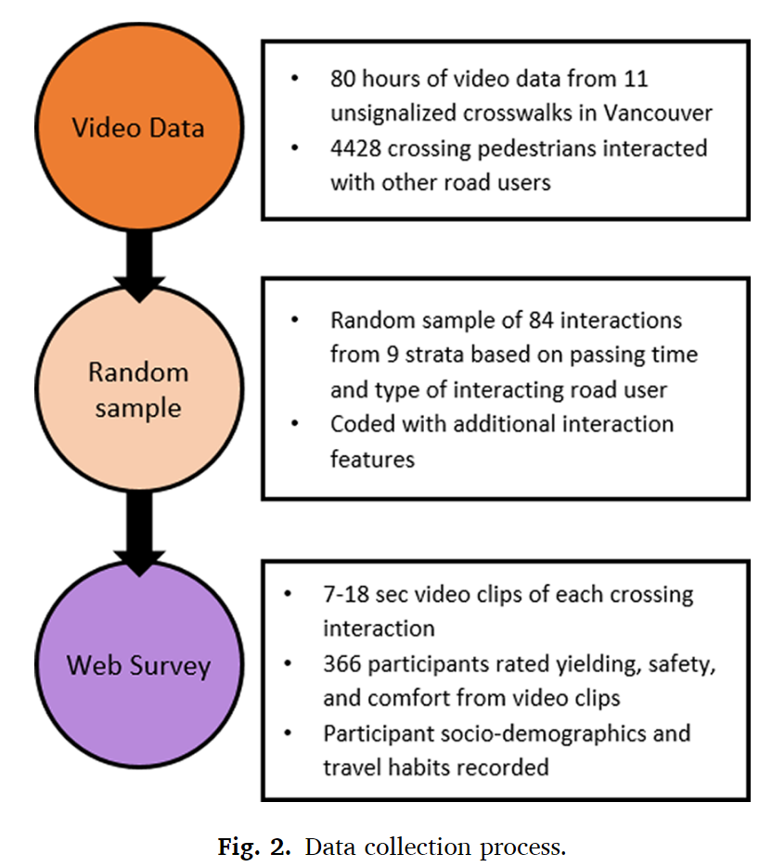
研究思路及过程
CLICK TO INPUT YOUR TITLE
二.数据收集

Slide 15
研究思路及过程
CLICK TO INPUT YOUR TITLE
三.网络调查
网络调查是在Qualtrics软件中实现的。在提供同意后，参与者回答了有关他们的社会人口统计学(性别、受教育程度、年龄、家庭收入)、旅行习惯(乘坐汽车、自行车、步行和公共交通的频率)和总体自我评估的风险厌恶程度(基于Glanz等人的7分制，从“冒险非常舒服”到“冒险非常不舒服”)的问题。参与者变量的选择是基于对现有文献的安全性和舒适性的看法以及可获得的人口普查数据。

Slide 16
研究思路及过程
CLICK TO INPUT YOUR TITLE
三.网络调查
然后向参与者展示一系列从84个交叉点样本中随机抽取的7-18秒视频片段。在每一页上，他们都被提示:“关于视频中行人和道路使用者之间的互动，请表明你对以下陈述的同意程度（李克特量表选项“非常不同意”、“有点不同意”、“有点同意”、“非常同意”和“我不知道”）:
(道路使用者)向行人让路。
(道路使用者)本应让路给行人。
行人在这个十字路口感到很舒服。
行人在这个十字路口受伤的风险很低。

Slide 17
研究思路及过程
CLICK TO INPUT YOUR TITLE
四.分析
结构方程模型通常用于检查感知或态度的研究，因为这些模型允许规范多个依赖变量、中介变量、调节变量、潜在变量和自变量之间的相互关系。选择GSEM是因为它允许估计我们的分析框架和数据集的关键要素:多个因变量(让步、安全性和舒适性);舒适度与安全性的协方差;让步作为变量中介自变量对安全性和舒适性的影响;以及重复测量同一视频的相关误差。

Slide 18
第四部分
实验结果
PART 04

Slide 19
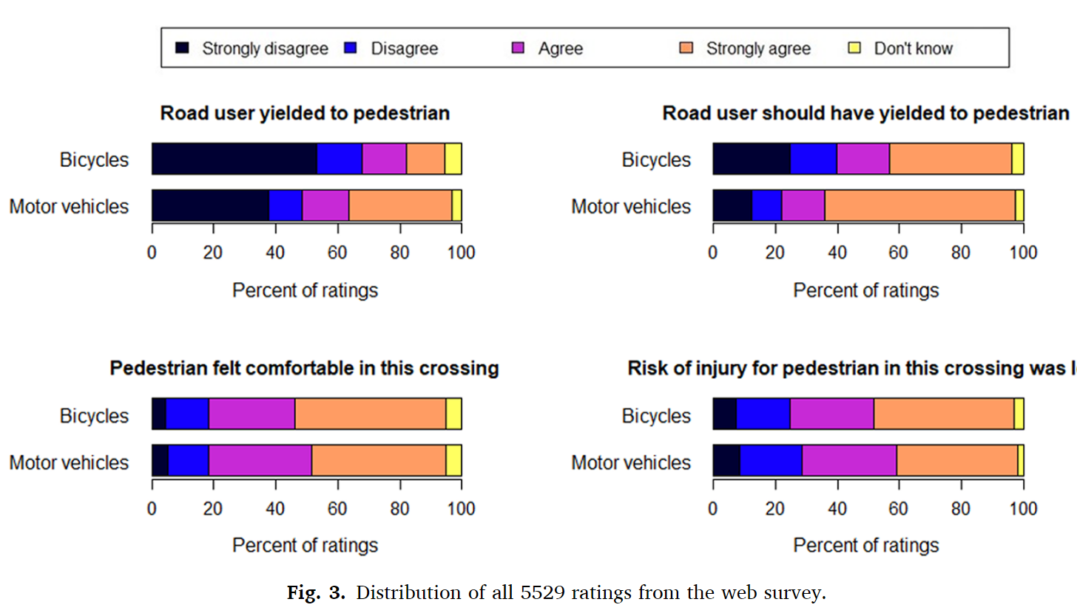
实验数据及结果
CLICK TO INPUT YOUR TITLE
1.数据概述
如图所示，在大多数评级中，受访者表示道路使用者没有向行人让步，但应该这样做，而且这种互动对行人来说仍然是舒适和低风险的。与与机动车辆的互动相比，参与者更不同意自行车的让步和应该的让步。

Slide 20
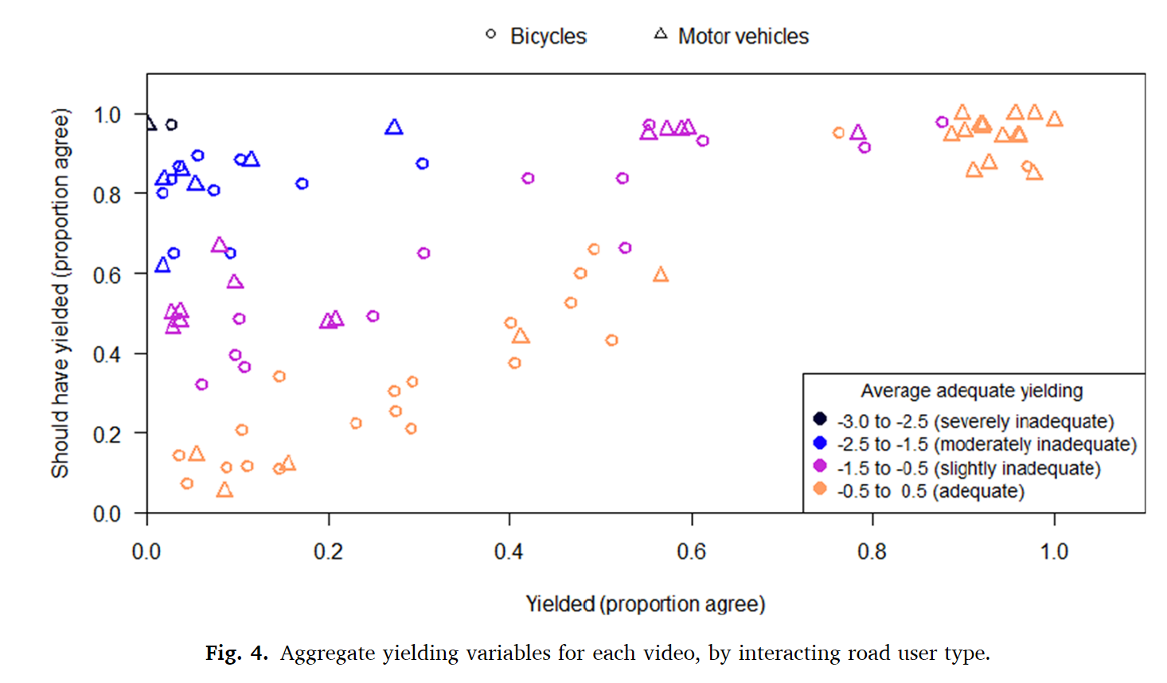
实验数据及结果
CLICK TO INPUT YOUR TITLE
1.数据概述

Slide 21
实验数据及结果
CLICK TO INPUT YOUR TITLE
1.数据概述
上图显示了每个视频的平均让步评级。让步范围从-3（让步严重不足）到3（过量让步）;图中颜色越深，指向左上角越远，表示让步不足。图中右上角表示道路使用者屈服和需要屈服的看法;左下角表示道路使用者没有让行，也不需要让行。没有一个交互被广泛认为是过度让步（因此图中右下角是空的）。机动车交互往往在右上角（需要让行并且确实让行），而自行车交互往往在左下角（不需要让行和没有）。

Slide 22
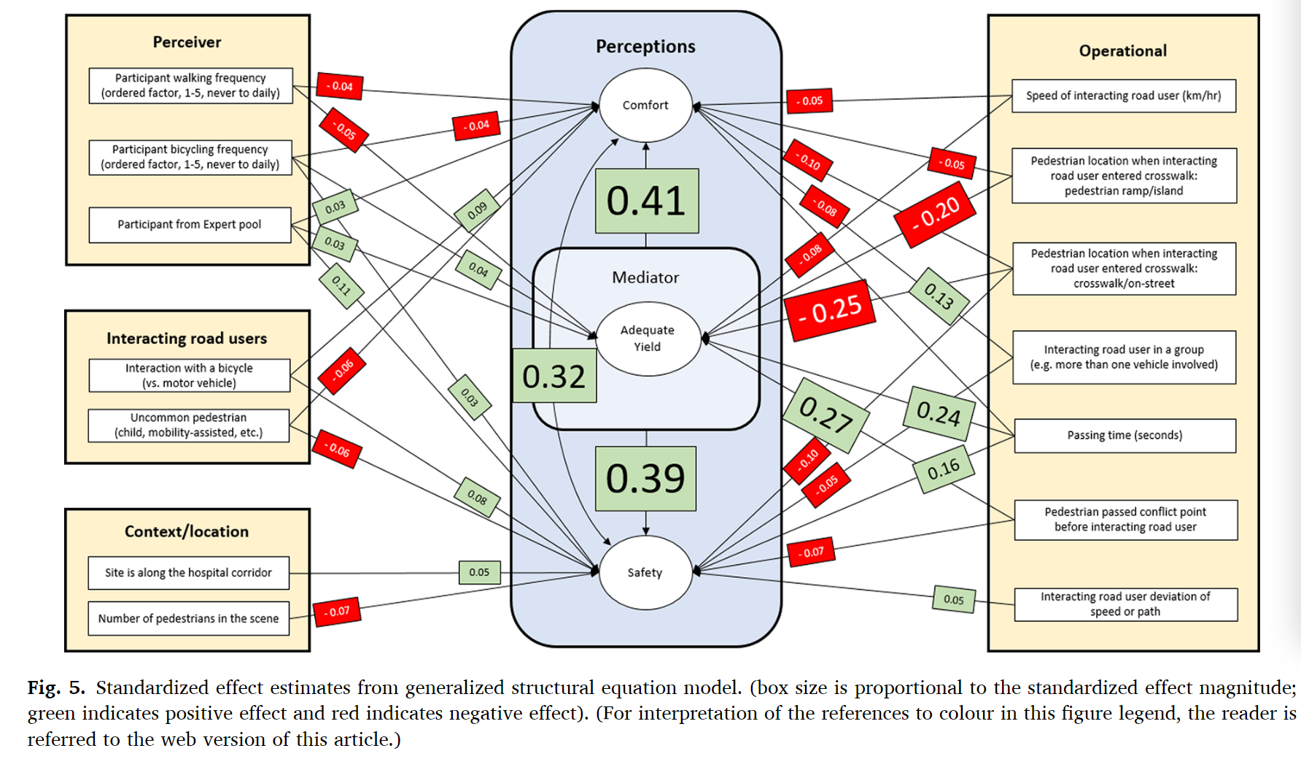
实验数据及结果
CLICK TO INPUT YOUR TITLE
2.估计模型

Slide 23
实验数据及结果
CLICK TO INPUT YOUR TITLE
2.估计模型
上图说明了最终模型估计的标准化系数（均在 p < 0.05 时显着）。绿色和红色框分别表示正面和负面影响；盒子的大小与标准化系数成正比。舒适安全协方差用双头箭头表示。
上图显示感知的安全性和舒适性具有显着的误差协方差，并且都受到足够让步的积极影响，并且具有相似的幅度。反过来，对充分让行的感知很大程度上取决于首先通过冲突点的行人，其次是时间/空间邻近因素：道路使用者进入人行横道时行人的通行时间和位置（充分让行随着距离越近而减少）。相比之下，在道路使用者互动时，适当让行的感知与速度或路径偏差之间没有发现显着关系。总体而言，与操作特征相关的较大尺寸的方框表明，它们对于感知让步比本研究中考虑的感知者或道路使用者特征更重要。

Slide 24
实验数据及结果
CLICK TO INPUT YOUR TITLE
2.估计模型
66%的个人视频回复的安全性和舒适性评级是相同的（例如，都“强烈同意”）。17% 的个人回答，安全性和舒适性评级仅在同意或不同意的程度上存在差异（例如，其中一项“同意”，另一项“强烈同意”）。
另外 17% 的受访者同意一种说法，但不同意另一种说法（更常见的是同意舒适性，但不同意安全性）。为了调查不同的安全性和舒适性认知的影响因素，下图说明了自变量对每个因变量的直接、间接（让步介导）和总体（直接 + 间接）影响。

Slide 25
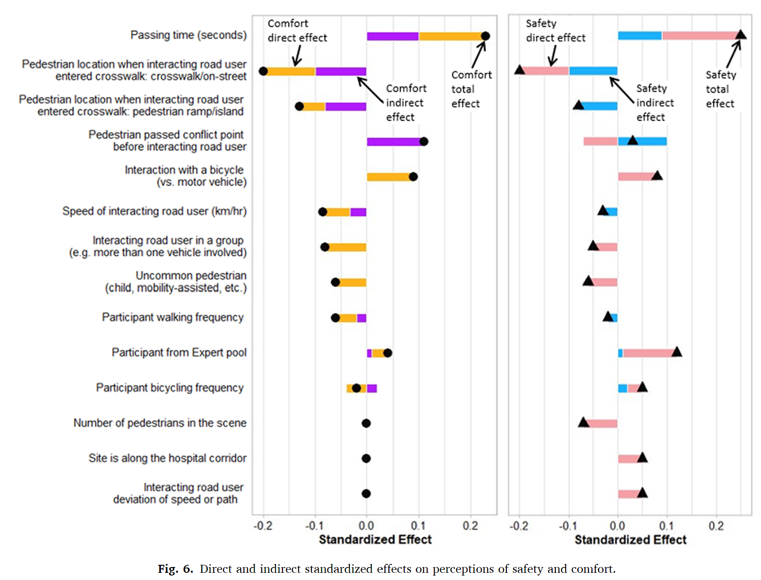
实验数据及结果
CLICK TO INPUT YOUR TITLE
2.估计模型
参与者骑车频率对感知舒适度的负面直接影响被通过增加让步感知带来的积极间接影响部分抵消；行人首先通过对感知安全性的负面直接影响被通过增加让步带来的更大的积极间接影响所抵消，从而产生积极的总效应。对于所有其他变量，要么直接影响和间接影响同向（因此是复合的），要么只有一个影响显着并包含在模型中。

Slide 26
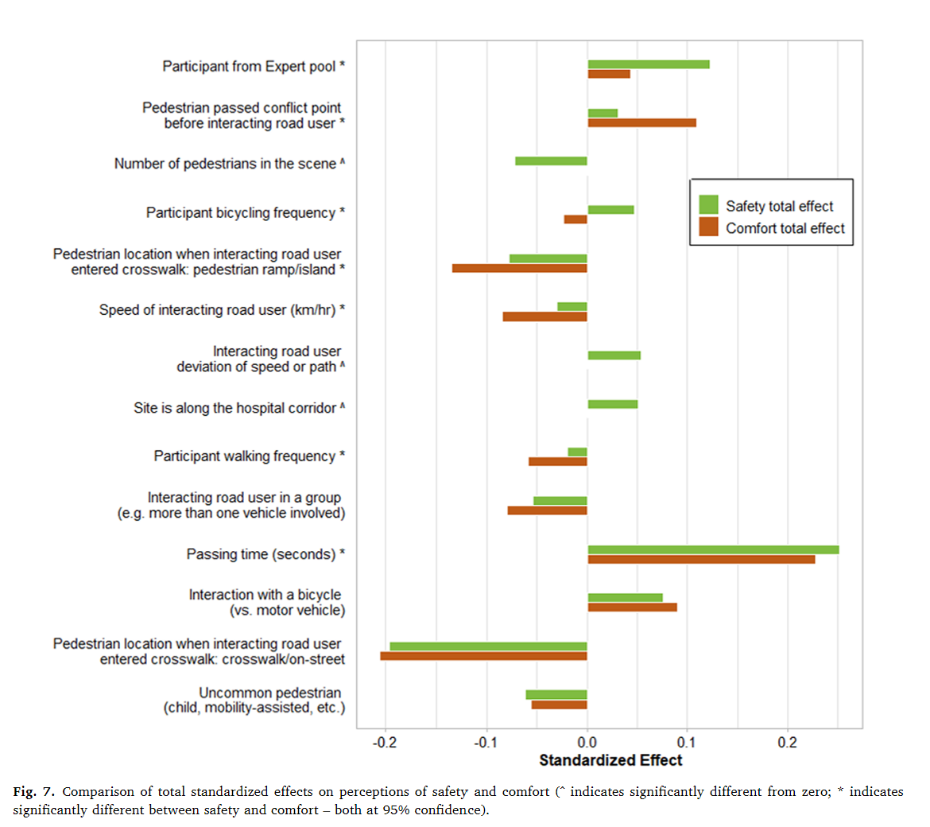
实验数据及结果
CLICK TO INPUT YOUR TITLE
2.估计模型
右图给出了每个自变量对感知安全性和舒适性的总影响的比较。各因素按总效应差的递减顺序排列，因此最具对比性的因素列在顶部。在14个变量中，有10个变量对感知安全性和舒适性的总体影响显著不同，尽管只有一个变量的影响是不同方向的(参与者骑自行车频率增加了行人安全感知，但降低了行人舒适度感知)。参与者步行频率对安全性和舒适性的感知都有负面影响，对舒适性的影响要大得多。

Slide 27
第五部分
总结与讨论
PART 05

Slide 28
总结与讨论
CLICK TO INPUT YOUR TITLE
总结
1.让行感知是行人安全和舒适感知的重要决定因素，部分或完全调节交互属性（例如，车辆速度和接近度）和感知属性（例如，出行习惯）的影响。
2.更频繁的步行和骑自行车对感知行人舒适度的降低具有直接影响，但对道路使用者在给定交互中是否对行人充分让步的看法相反的影响。
3.自行车互动被认为比与机动车辆的其他类似互动更加舒适和安全，无需通过产生感知进行调解。

Slide 29
谢
观
看
谢
Notes:
亮亮图文旗舰店 亮亮图文旗舰店
https://liangliangtuwen.tmall.com

